Slide 1

AI Driving Classification
Orientadores
Projeto Informático 2023/2024
Alberto Pingo | 2202145
João Castro | 2201781
Professora Anabela Moreira Bernardino
Professor Sílvio Priem Mendes
Professor Paulo Jorge Gonçalves Loureiro

Slide 2
Sumário
Introdução, Motivação e Objetivos
Soluções Existentes
Arquitetura
Primeira Abordagem
Segunda Abordagem
Resultados Obtidos
Artigo
Desafios e Dificuldades
Conclusões
AI Driving Classification

Slide 3
Introdução, Motivação e Objetivos
AI Driving Classification

Slide 4
Introdução, Motivação e Objetivos
Qual é o problema central que este projeto procura resolver?
Qual é a necessidade desta solução?
Qual é o objetivo final deste projeto?
AI Driving Classification

Slide 5
Soluções Existentes
Driving Behavior Classification Based on Sensor Data Fusion Using LSTM Recurrent Neuronal Networks
Driving Behavior Classification Based on Oversampled Signals of Smartphone Embedded Sensors Using an Optimized Stacked LSTM Neuronal Networks
Exploiting the use of recurrent neuronal networks for driver behavior profiling
AI Driving Classification

Slide 6
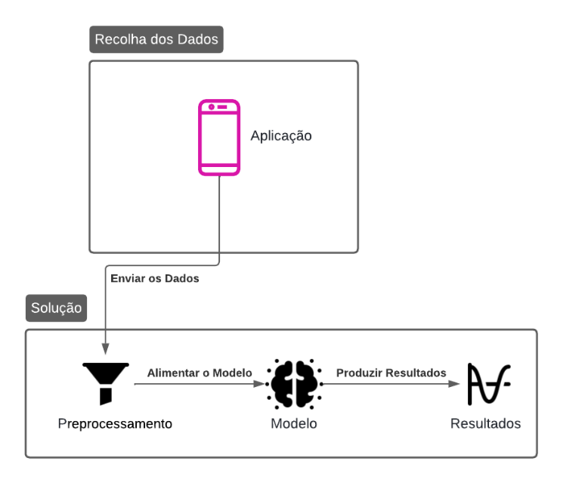
Arquitetura
AI Driving Classification

Slide 7
DataSets
Datasets Utilizados: IPL-Dataset e UAH-DRIVESET.
IPL-Dataset
UAH-DRIVESET
Criado com uma Aplicação para Rastreio de Viaturas.
Dados de sensores durante diferentes cenários de condução
Estrutura dos dados: Acelerómetro, Giroscópio, GPS.
Base de dados pública com informação captada pela aplicação DriveSafe.
Dados recolhidos de 6 condutores em diferentes tipos de condução.
Estrutura dos dados: Acelerómetro, Giroscópio, GPS.
AI Driving Classification

Slide 8
Primeira Abordagem
Viagem Leiria – Abrantes
Classificação Binária
AI Driving Classification
Notes:
O desenvolvimento foi organizado em duas abordagens principais: a primeira voltada para a classificação binária dos comportamentos de condução

Slide 9
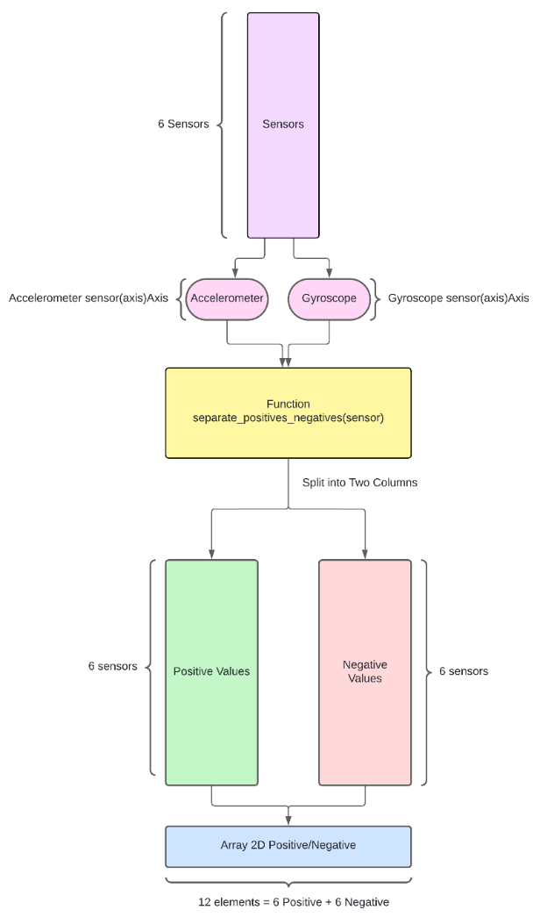
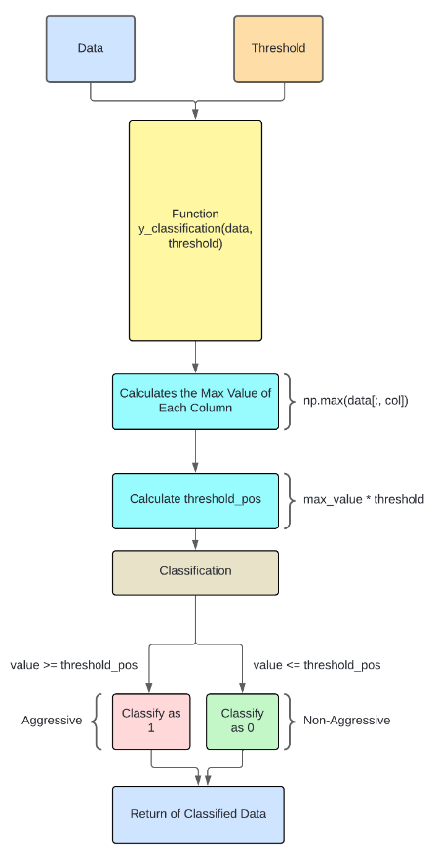
Primeira Abordagem
AI Driving Classification

Slide 10
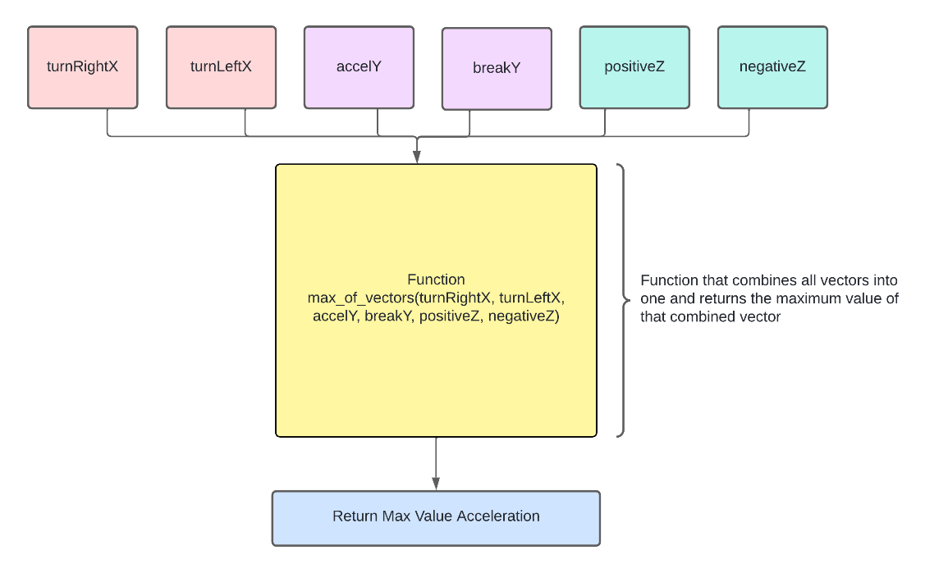
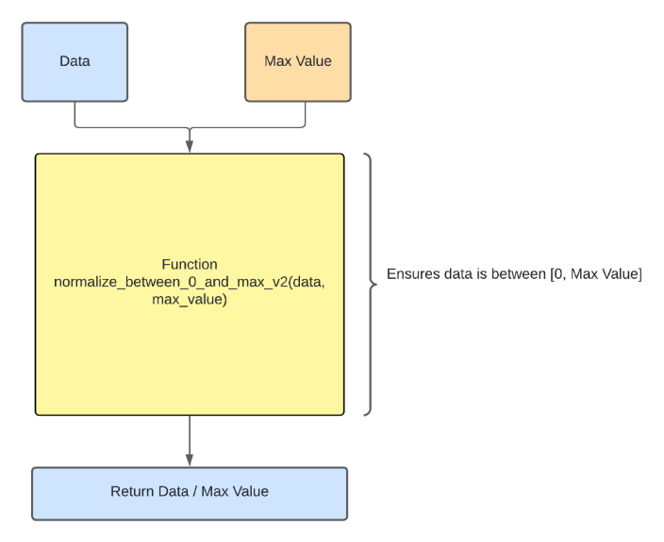
Primeira Abordagem
AI Driving Classification

Slide 11
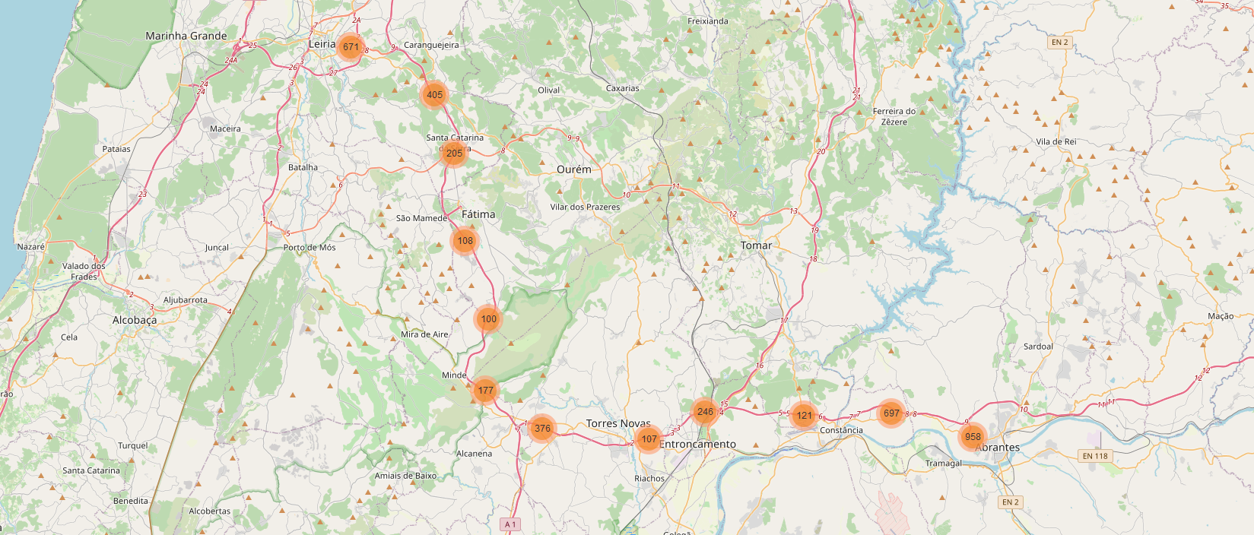
Primeira Abordagem
AI Driving Classification

Slide 12
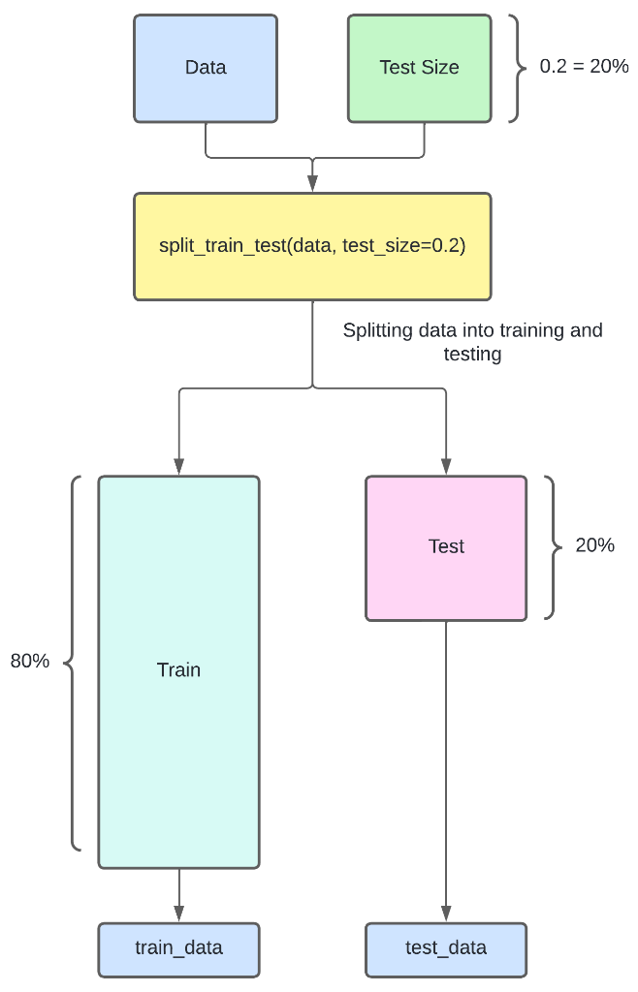
Primeira Abordagem
AI Driving Classification

Slide 13
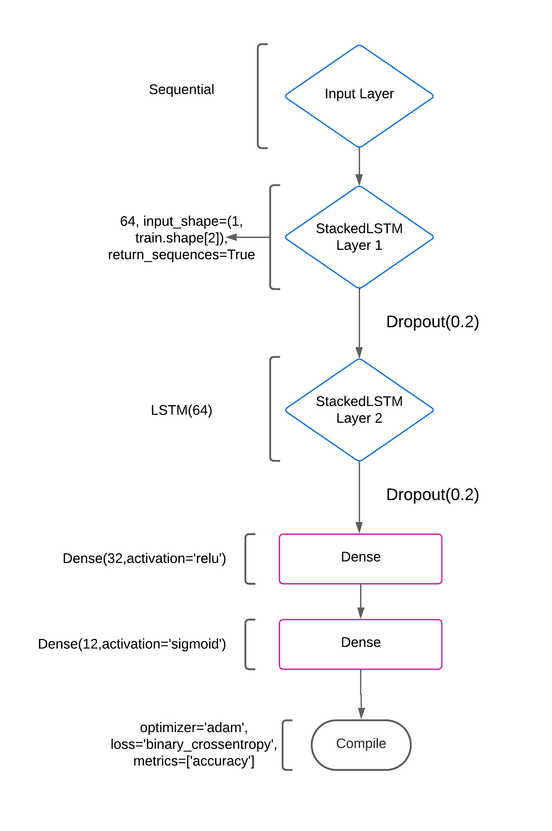
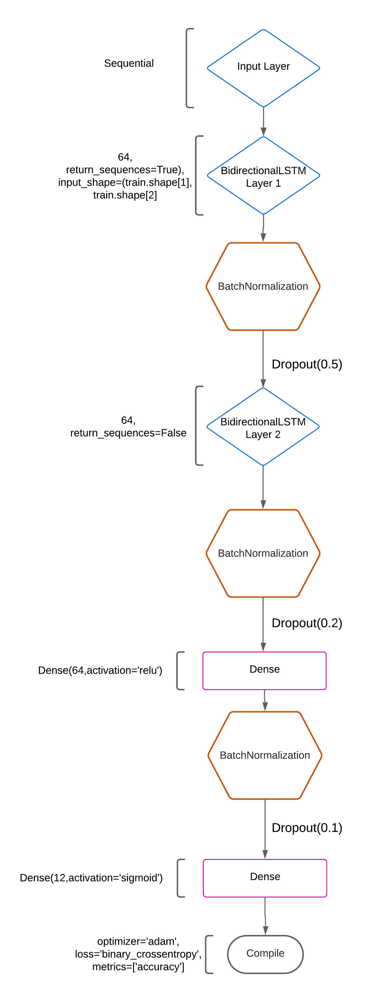
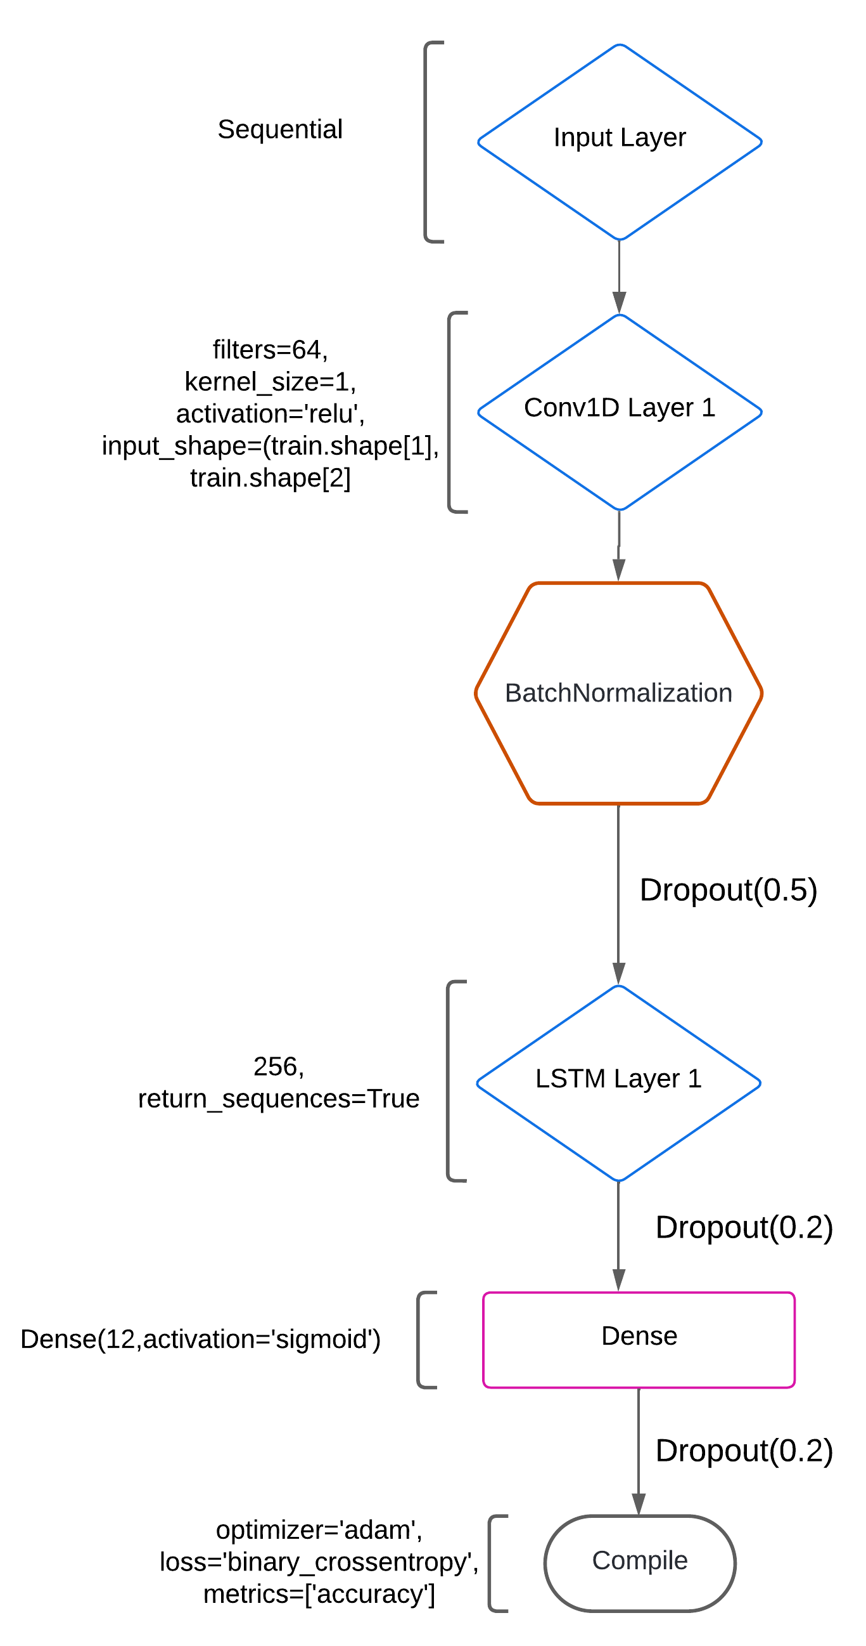
AI Driving Classification
Primeira Abordagem
Stacked LSTM
Bidirectional LSTM
Convolutional LSTM

Slide 14
Segunda Abordagem
AI Driving Classification

Slide 15
Resultados Obtidos
AI Driving Classification

Slide 16
Artigo
An LSTM-Based Approach for Driving Behavior Classification
AI Driving Classification

Slide 17
Desafios e Dificuldades
Desafios
Dificuldades
Expansão do dataset
Integração com Tecnologias de Veículos Autónomos
Estudos de Impacto e Usabilidade
Aprimoramento dos Modelos de IA
Expansão do dataset
Integração com Tecnologias de Veículos Autónomos
Estudos de Impacto e Usabilidade
Aprimoramento dos Modelos de IA
AI Driving Classification

Slide 18
Conclusões
Objetivos Cumpridos
Trabalho Futuro
Expansão do dataset
Integração com Tecnologias de Veículos Autónomos
Estudos de Impacto e Usabilidade
Aprimoramento dos Modelos de IA
Expansão do dataset
Integração com Tecnologias de Veículos Autónomos
Estudos de Impacto e Usabilidade
Aprimoramento dos Modelos de IA
AI Driving Classification

Slide 19
AI Driving Classification
Obrigado!
Projeto Informático 2023/2024
Orientadores
Alberto Pingo | 2202145
João Castro | 2201781
Professora Anabela Moreira Bernardino
Professor Sílvio Priem Mendes
Professor Paulo Jorge Gonçalves Loureiro

Slide 20
O que é a Inteligência Artificial?
Machine Learning
Subdivisão da IA
Métodos de análise de dados e algoritmos que permitem que computadores aprendam e melhorem com a experiência, sem serem explicitamente programados
“Pattern Matching of steroids” - IBM
Deep Learning
Subdivisão do Machine Learning
Utiliza multicamadas em redes neuronais (Deep neural networks)
Tenta simular o comportamento do cérebro humano
Permite modelar e entender dados complexos

Slide 21

O que é LSTM?
“…é o conjunto de políticas, processos e ferramentas de hardware e software, que se encarregam de proteger a privacidade, a disponibilidade e a integridade das informações e dos sistemas de uma rede. “ – Cisco
Fonte: https://medium.com/@ronak.d.sharma111/simple-introduction-to-a-keystroke-monitor-in-python-89834596aae3

Slide 22
Importância da Cibersegurança
“Warfare starts with cyber” - Jeetu Patel - EVP & GM at Cisco
O impacto de ciberataques a infraestruturas essenciais pode ser devastador:
Hospitais
Água e luz
Sistema financeiro

Slide 23





Desafios na Cibersegurança
Como é que a Inteligência Artificial pode ajudar?
Escassez de profissionais
Volume de dados
Ataques sofisticados
Superfície de ataque
Complexidade das infraestruturas

Slide 24
O que é a IA na Cibersegurança?
Uso de algoritmos avançados e modelos para proteger sistemas e dados contra ameaças cibernéticas.
IA atua como um multiplicador de força
Relação simbiótica entre IA e Cibersegurança
IA
Cs

Slide 25
Objetivos da IA na Cibersegurança
Ampliação da eficácia da Cibersegurança
Evolução da experiência profissional
Otimizar a gestão de recursos

Slide 26
Objetivos da IA na Cibersegurança
O que NÃO é um objetivo:
Reduzir o número de colaboradores

Slide 27
IA na Cibersegurança
Defesa

Slide 28
Usos da IA na Defesa
Investigação
Investigação de comportamentos que resultaram na infeção de sistemas com malware, detetando padrões complexos com IA
Identificação
A análise dos registos de sistemas (logs) permite identificar atividades suspeitas e outliers
A grande quantidade de dados torna a análise manual impossível
Uso de Machine Learning

Slide 29
Usos da IA na Defesa
Relatórios
Pesquisa
Aprimorar relatórios com nova informação
Passar menos tempo na criação de relatórios
Análise aprofundada das atividades suspeitas e malware
Chatbots com capacidade de fornecer respostas contextuais durante investigações em tempo real

Slide 30
Usos da IA na Defesa
A IA é capaz de:
Analisar
Resumir
Automatizar
Interagir
Gerar protocolos de defesa em tempo real
Criar cenários de ataque fora da capacidade da imaginação de seres humanos

Slide 31
Problema da IA na Defesa
Misinformation
Informação incorreta
Alucinações
Informação falsa ou inventada pela IA generativa, LLMs e chatbots
A tomada de decisões a partir dessa informação pode ter graves consequências

Slide 32
Caso de estudo: Cisco
A Cisco começou por implementar IA nas Firewalls que incluía um assistente de linguagem natural, que reduziu a complexidade e tempo de gestão.
Atualmente o assistente IA é usado na gestão de todos os produtos da Cisco.
SOC: Assistente para o Centro de Operações de Segurança
E-mail Threat Defense: Deteção de spam e outras ameaças com IA

Slide 33
IA na Cibersegurança
Ataque

Slide 34
Usos da IA no Ataque
Social Engineering
Phishing
Tentativa de roubar informações confidenciais para venda ou uso ilícito.
Personificar alguém usando a sua voz e/ou imagem gerada por IA.
Malware
Desenvolvimento acelerado de malware com IA.
Malwares e backdoors em código gerado por IA.
Deep Fakes

Slide 35
Usos da IA no Ataque
Disinformation
Informação incorreta deliberada
Infestação do corpo de conhecimento com informação falsa.

Slide 36
Tendências

Slide 37
Tendências Futuras: IA na Cibersegurança

Slide 38
Conclusão
A interdependência entre Inteligência Artificial e Cibersegurança é cada vez mais clara e crucial.
A IA funciona como um multiplicador de força.
Com o uso da IA na ciberguerra a dinâmica é cada vez mais complexa e acelerada.
A falta de profissionais qualificados pode ser um obstáculo significativo, limitando a capacidade de defesa.

Slide 39
Bibliografia
IBM - International Business Machines
www.ibm.com/ai-cybersecurity
www.ibm.com/br-pt/topics/artificial-intelligence
www.ibm.com/br-pt/topics/deep-learning
ENISA - The European Union Agency for Cybersecurity
www.enisa.europa.eu/topics/cyber-threats/threats-and-trends
www.enisa.europa.eu/publications/foresight-cybersecurity-threats-for-2030-update-2024-extended-report
www.akkio.com/post/the-five-main-subsets-of-ai-machine-learning-nlp-and-more
eda.europa.eu/webzine/issue14/cover-story/artificial-intelligence-(ai)-enabled-cyber-defence
www.cybereason.com/blog/ai/ml-as-a-security-team-force-multiplier
www.infoescola.com/relacoes-ecologicas/simbiose/#:~:text=A%20simbiose%20%C3%A9%20uma%20rela%C3%A7%C3%A3o,exerce%20no%20metabolismo%20do%20outro
thecyberexpress.com/why-are-you-interested-in-cyber-security/
https://www.youtube.com/watch?v=S3QNDSax2IA
https://www.youtube.com/watch?v=cjy5jpRS_S0
https://www.youtube.com/watch?v=S3QNDSax2IA

Slide 40
Alberto Pingo | 2202145
João Castro | 2201781
Projeto Informático
Obrigado

